Slide 1
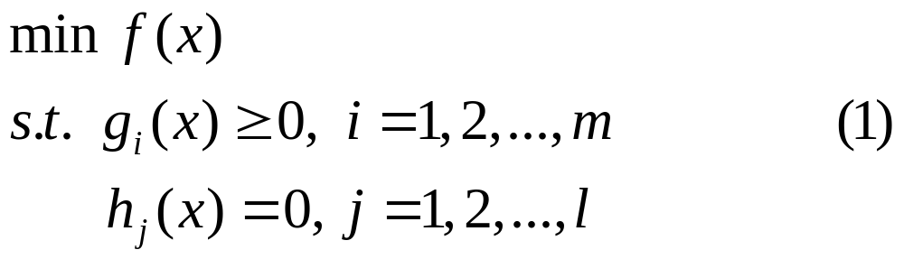

约束优化方法
直接法：
坐标轮换法、复合形法
算法简单，对目标函数和约束函数无特殊要求.
约束
优化
方法
间接法：
转换为一系列无约束优化问题;
借助于函数的梯度信息直接求解.
这些算法一般比较复杂.

Slide 2
惩罚函数法----一种使用广泛、有效的间接法
基本思想：
借助罚函数将约束非线性优化问题转化为一系列无约
束优化问题，求解这一系列无约束优化问题,可得到约束
非线性优化问题的解。
通过转化为一系列无约束优化来求解约束优化的方
法称为序列无约束极小化技术(sequentail unconstrained
minimization technique,简称SUMT)。

Slide 3







惩罚函数法----一种使用广泛、有效的间接法
基本思想：
借助罚函数将约束非线性优化问题转化为一系列无约
束优化问题，求解这一系列无约束优化问题,可得到约束
非线性优化问题的解。
根据约束特点（等式或不等式）构造某种罚函数p(x)，
把它加到目标函数中去，
为一系列无约束优化问题：
将约束非线性优化问题转化
惩罚项
极小点记为
罚因子
惩罚函数

Slide 4

惩罚函数法----一种使用广泛、有效的间接法
基本思想：
惩罚函数
罚因子
惩罚项
这种惩罚策略，对于在一系列无约束的求解中企图违
反约束的极小点给予很大的目标函数值，
迫使无约束的极小点或者无限向可行域靠近，
或者一直保持在可行域内，
直到收敛到原来约束优化的极小点。

Slide 5
惩罚函数法
按照惩罚函数的构造方式，惩罚函数法分为3种：
外点法
内点法
混合法

Slide 6




惩罚函数法
外点法：
对违反约束的点(即不可行点)在目标函数中加
入相应的惩罚，
可行点不予惩罚，
这种方法的迭代点 一般在约束优化的可
行域外部移动；
罚因子
惩罚函数
F(x,M)的极小点

Slide 7







外点罚函数法
抬高到一定程度后，
此曲线的极小点就是原来函数在D内的极小点
几何解释
改造曲线，
违反约束的点在目标函数中加入惩罚，
使其在D内保持不变，
可行点不惩罚,
在D外将曲线逐步抬高，
求曲线y=f(x)在D内的最小点

Slide 8







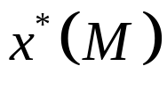

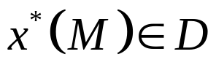
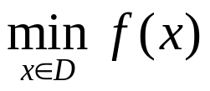
外点罚函数法
外点法的基本思想：
对违反约束的点在目标函数
中加入相应的惩罚，
对可行点不予惩罚。
罚函数p(x)应满足的性质
(1) p(x)连续
(2)
(3)
此时，当 时， 不受惩罚；
当 时， 很大，受到惩罚。
定理：若 是 的最优解，且 ，
则 也是 的最优解。

Slide 9


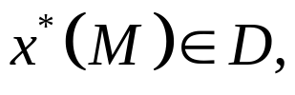
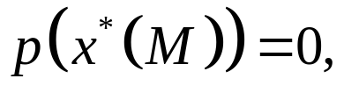
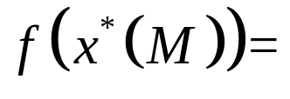
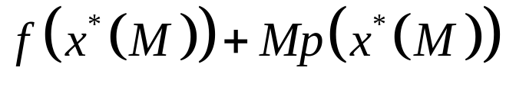
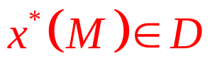
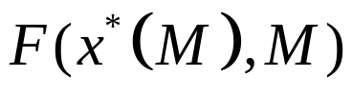





外点罚函数法
罚函数p(x)应满足的性质
(1) p(x)连续
(2)
(3)
定理：若 是 的最优解，且 ，
则 也是 的最优解。
证明： 因为 是 的最优解，所以
又
所以
故

Slide 10





外点罚函数法
性质：若 是 的最优解，且 ，则
也是 的最优解。
一般来说， 仅在M充分大时才成立，但在实
际计算中，过大的M会造成无约束问题 的求
解困难，因此取一个递增且趋于 的罚因子序列 ，
即
然后求解一系列无约束问题
已知，约束优化可求解
怎么构造？

Slide 11
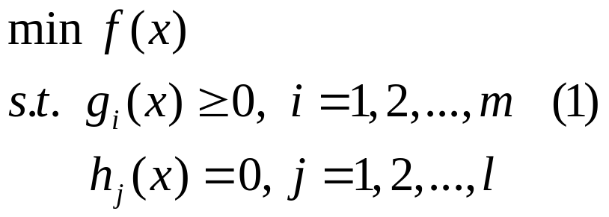
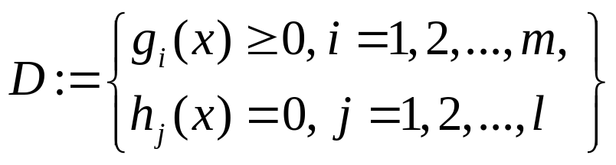

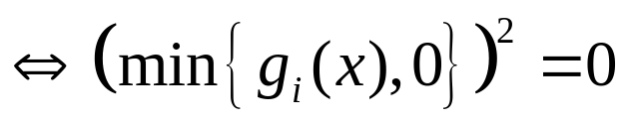
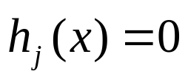
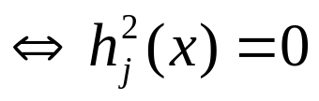
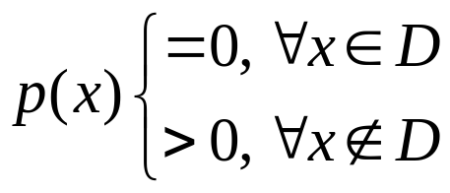
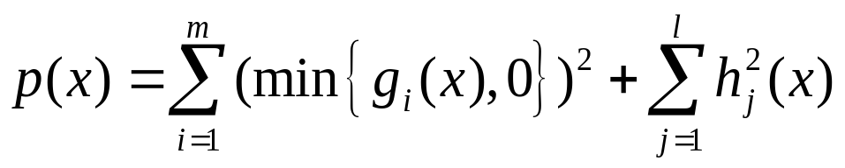
外点罚函数法
罚函数p(x)应满足的性质
(1) p(x)连续
(2)
(3)
罚函数p(x)的构造
给出了罚函数p(x)的一个形式
g_{i} h_{j}连续，p(x)也连续

Slide 12








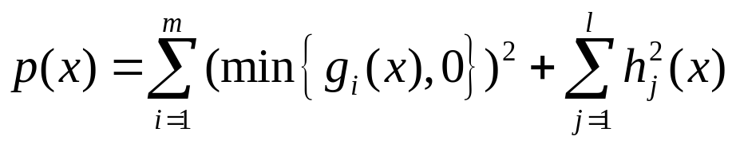





外点罚函数法----算法步骤
步骤1：给定初始点 ，初始罚因子 (可取 ), 精度
步骤2：以 为初始点，求解无约束优化问题
用解析法求驻点 或者
用无约束优化方法求解
得到极小点 ，记为 ，
其中
步骤3：若 ，则停止计算，得到近似极小点 ；
否则，令 ，置k:=k+1，转步骤2。

Slide 13


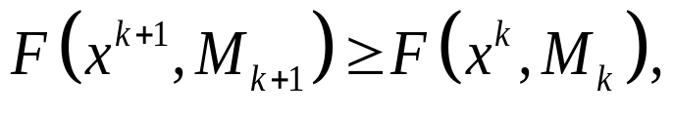

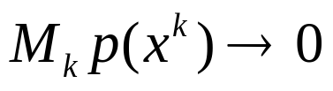


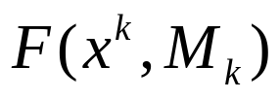
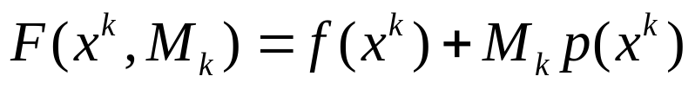


外点罚函数法
最优解记为
因为
时，
故

Slide 14
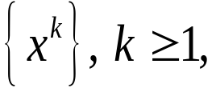
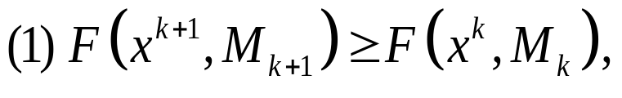
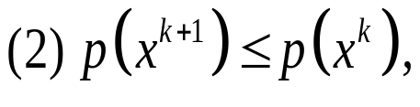
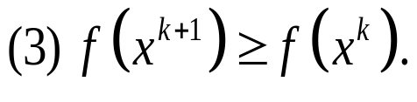
外点罚函数法----算法收敛性分析
定理：
总有：
对于由外点法产生的点列

Slide 15
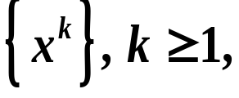
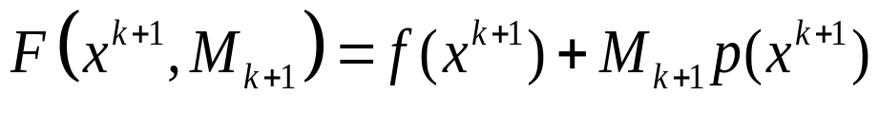
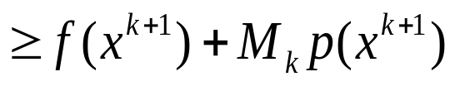
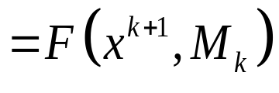
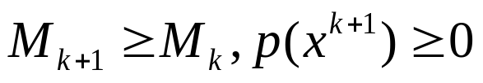
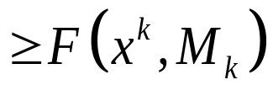
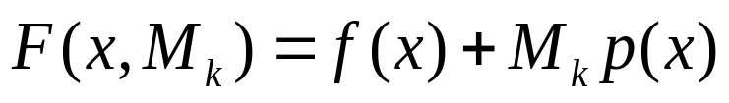
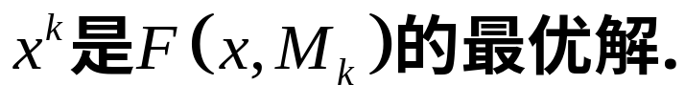
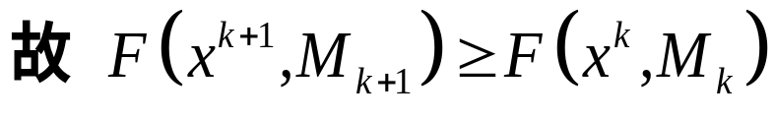
外点罚函数法----算法收敛性分析
定理：
总有：
对于由外点法产生的点列
总有：
证明：(1)
对于由外点法产生的点列

Slide 16
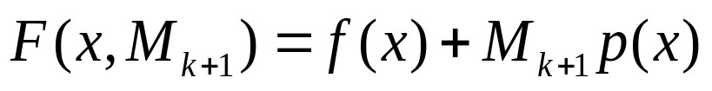
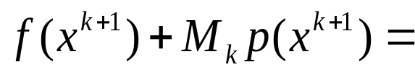
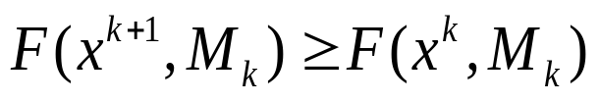
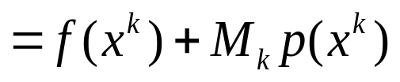
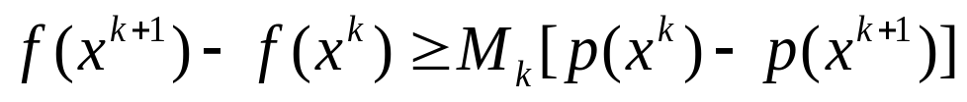
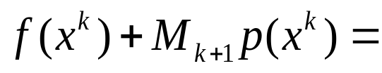
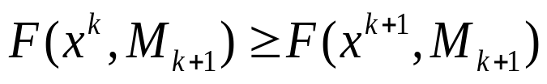
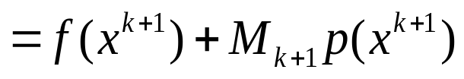
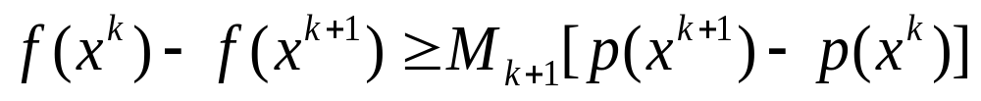
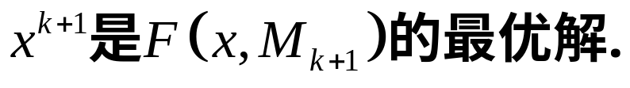
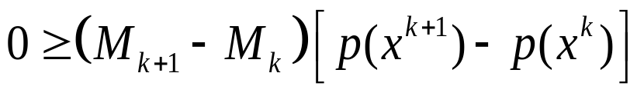
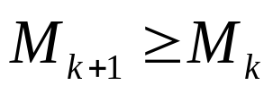

外点罚函数法----算法收敛性分析
定理：
总有：
对于由外点法产生的点列
证明：(2)

Slide 17
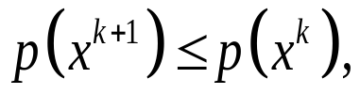

外点罚函数法----算法收敛性分析
定理：
总有：
对于由外点法产生的点列
证明：(3)
由结论(2)
所以

Slide 18



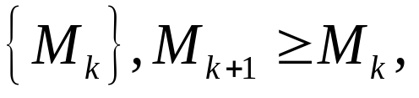
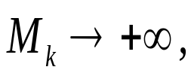









外点罚函数法----算法收敛性分析
定理：
设约束问题(1)和无约束问题(2)的最优解为 和
取序列
且
则由外点法产生的点列
的任何聚点
必是(1)的最优解。
证明：
不妨设
因为
和
分别为(1)和(2)的最优解，且
所以有：

Slide 19













外点罚函数法----算法收敛性分析
为单调有界序列，
设其极限为
又
故
为单调有界序列，
设其极限为
故
而
所以
为可行解。

Slide 20





外点罚函数法----算法收敛性分析
为最优解,
又
即
为(1)的最优解。

Slide 21





外点罚函数法----算例
例1：用外点罚函数法求解如下优化问题：
解：问题只有不等式约束，对应的罚函数为:

Slide 22


外点罚函数法----算例
解析法求F(x,M_{k})的极小点，令

Slide 23









当 时，
，舍去该点；
当 时，由
，即
得到F(x,M_{k})的驻点

Slide 24



F(x,M_{k})的驻点
故F(x,M_{k})的极小点为
令
，得到原约束问题的极小点

Slide 25




外点罚函数法----算例
例2：用外点罚函数法求解如下优化问题：
解：问题只有等式约束，对应的罚函数为:

Slide 26


外点罚函数法----算例
解析法求F(x,M_{k})的极小点，令

Slide 27


外点罚函数法----算例
从中得到F(x,M_{k})的驻点为
从而F(x,M_{k})的极小点为

Slide 28

外点罚函数法----算例
F(x,M_{k})的极小点为
令
，得到原约束问题的极小点为

Slide 29




外点罚函数法----特点
(1) 初始点可以任选;
(2) 对等式约束和不等式约束均可适用;
(3) 初始罚因子要选择得当，否则会影响迭代计算的正常进
行， 太小，将增加迭代的次数；
太大，会使惩罚函数的性态变坏，甚至难以收敛
到极值点;
许多计算表明，取 常常可以取得满意的效果；
按经验公式计算 值

Slide 30


外点罚函数法----特点
(4) 罚因子M_{k} 递增(→∞)， ,递增系数c, c>1
通常取c=[4,10]。
(5)
如果有了求解无约束问题的好算法，利用外罚函数法
求解约束问题很方便。
(6)
每个近似解
往往不是可行解，这是某些实际问题
所无法接受的。
内点罚函数法可以解决

Slide 31



外点罚函数法----特点
(7)
外点法中要求
而
越大将造成
函数
的Hesse阵条件数越大，越趋于病态，
给无约束问题求解增加很大困难，甚至无法求解。
乘子法可解决这个问题

Slide 32
外点罚函数法----缺点
(1) 如果在可行域外，f 的性质复杂或者没有定义，
那么外点法不适用；
(2) 每个近似解 往往不是可行解，这是某些实际问题所不能
接受的。
如果要求在迭代中产生的点列 ，必须满足某些
约束条件时，外点法也失效；
为克服上述缺点，人们又提出了内点罚函数法。
内点罚函数法可解决缺点(1)(2)

Slide 33
内点罚函数法
基本思想
迭代点在可行域的内部移动，
并对接近可行域边
界的点施加惩罚(加入障碍)，
距边界越近障碍越大，
这相当于在可行域的边
界上筑起一道很高的“围墙”，
阻止迭代点穿越边界，
从而将最优解“挡”在可行域内。
内点罚函数法又称为障碍函数法。

Slide 34
内点罚函数法
内点法要求迭代点在可行域内部移动，初始点必
须是内点，
可行域的内部必须是非空的，
内点法只能处理不等式约束，
等式约束构成的集合内部为空。
内点法只适合于不等式约束问题

Slide 35







内点法的基本思想：对从内部企图穿越可行域D边界的点在目标函数中加入相应的障碍，
从而保证迭代点一直在可行域内部移动；
内点罚函数法
距边界越近，障碍越大，在边界上
给予无穷大的障碍，
保持迭代点在可行域内部，
B(x)满足下面的条件：
(1) B(x)在可行域D的内部 连续；
受到惩罚
(2)
当x趋向可行域的边界时， ，且 很大；
在可行域内部远离可行域边界时， 很小，此时
的取值近似原目标函数 f ；
其中 是很小的正数，称为障碍
因子， 称为障碍函数。
几乎不受惩罚

Slide 36


内点罚函数法
B(x)满足下面的条件：
(1) B(x)在可行域D的内部 连续；
(2)
当x趋向可行域的边界时， ，且 很大；
在可行域内部远离可行域边界时， 很小，此时
的取值近似原目标函数f(x)；

Slide 37




内点罚函数法
障碍函数B(x)的构造
的两种常用形式如下：
（1）
--------------倒数障碍函数
（2）
--------------对数障碍函数
可通过求解下面的约束优化
r越小，问题(4)的最优解越接近(3)的最优解。
得到约束优化(3)的最优解。

Slide 38

内点罚函数法
从形式上看，(4)仍是一个约束优化问题；
从计算的观点看，(4)是一个无约束优化问题。
在可行域的边界附近，(4)的目标函数值趋于 ，只要从
可行域D的任何一个内点开始迭代，并注意控制一维搜索的
步长，就可使得迭代点不越过可行域，因此不必直接与约束
问题打交道。

Slide 39




内点罚函数法
其中 或者
r越小，无约束问题的最优解越接近约束优化
(3)的最优解。
太小，
不好求,
取

Slide 40

内点罚函数法
不等式约束优化问题
可转化为下列无约束优化问题：
其中 或者

Slide 41










内点罚函数法----算法步骤
步骤1：给定初始点 ，初始罚因子 (可取 ),
精度
步骤2：以 为初始点，求解无约束优化问题
得到极小点 ，记为 ，
其中
或者
步骤3：若 ，则停止计算，得到近似极小点 ；
否则，令 ，置k:=k+1，转步骤2。

Slide 42




内点罚函数法----收敛性分析
定理：
对于由内点罚函数法产生的点列
总有：

Slide 43






内点罚函数法----收敛性分析
收敛性定理：
设可行域
的内部非空，
在
上存在极小点
则由内点法产生的点列
的任何聚点
是约束问题
(3)的最优解。

Slide 44




内点罚函数法----算例
例1 ：用内点法求解下面的问题
解：构造障碍函数：
解析法求函数F(x,r_{k})的极小点 ，
(在可行域内)
令

Slide 45





内点罚函数法----算例
求解得F(x,r_{k})的驻点为
和
但驻点
不在原问题的可行域内，舍去，
故F(x,r_{k})在可行域内的极小点为：

Slide 46


内点罚函数法----算例
F(x,r_{k})在可行域内的极小点为：
令
得到原问题的极小点为

Slide 47







内点罚函数法----算例
例1 ：用内点法求解下面的问题
解：构造障碍函数：
令
得到
则

Slide 48






内点罚函数法----算例
例1 ：用内点法求解下面的问题
故
因为
不满足约束条件
从而原问题的最优解为
用F(x,r_{k})的驻点来表示r_{k}，令r_{k}趋于0，得到原问题的极小
点要满足的方程，求解即可得到最优解。
原问题的最优解一定是可行解，注意验证方程组的解是否
满足约束条件。

Slide 49




内点罚函数法----算例
例2：用内点法求解：
解：构造障碍函数
用解析法求函数F(x,r_{k})的极小点(在可行域内)，令

Slide 50



内点罚函数法----算例
从中得到F(x,r_{k})的驻点为
但驻点
都不满足
约束条件，
故F(x,r_{k})在可行域内的极小点为

Slide 51

内点罚函数法----算例
F(x,r_{k})在可行域内的极小点为
令
，
得到原问题的最优解为
注：
一般情况下F(x,r_{k})的最优解很难用解析法求出，
需采用无约束最优化方法．

Slide 52
内点罚函数法----算例
例2：用内点法求解：
解：构造障碍函数
用解析法求函数F(x,r_{k})的极小点(在可行域内)，令

Slide 53





内点罚函数法----算例
例2：用内点法求解：
解：构造障碍函数
令
得到
令
则

Slide 54



内点罚函数法----算例
例2：用内点法求解：
故
因为
不满足约束条件
从而原问题的最优解为

Slide 55
内点罚函数法----几点说明
(1) 初始点x⁰的选取
使用内点法时，初始点应选择一个离约束边界较远的
可行点。
如果太靠近某一约束边界，求解无约束优化问题时可
能会发生困难。

Slide 56
内点罚函数法----几点说明
(2) 初始罚因子r₁的选取
惩罚因子的初值应适当，否则会影响迭代计算的正常
进行；
一般而言，太大，将增加迭代次数；太小，会使惩罚
函数的性态变坏，甚至难以收敛到极值点。
对于不同的问题，都要经过多次试算，才能决定一个
适当 r_{1。}

Slide 57

内点罚函数法----几点说明
(3) 罚因子的缩减系数c的选取
在构造序列惩罚函数时，罚因子r是一个逐次递减到0
的数列，相邻两次迭代的惩罚因子的关系为 :
一般的看法是，c值的大小在迭代过程中不起决定性
作用，通常的取值范围在0.1~0.7之间。

Slide 58
内点罚函数法----几点说明
(4) 内点法适于解仅含不等式约束问题
内点法适于解仅含不等式约束问题，并且每次迭代的
点都是可行点。这是设计人员所希望的。
但要求初始点为可行域的内点，需要浪费相当的工作量。
结合外点法的优缺点，人们将内点法和外点法结合起来使
用，得到所谓的混合罚函数法。

Slide 59
混合罚函数法
基本思想
任意给定初始点，
对等式约束和不被初始点满足的不等式约束采用外点法，
对被初始点满足的不等式约束采用内点法。

Slide 60





混合罚函数法
对于一般约束问题(1)，引进增广目标函数
其中：

Slide 61




混合罚函数法----算法步骤
混合法具有内点法的特点，迭代过程在可行域内进行，参
数的选择同内点法。
步骤1：任意给定初始点，初始罚因子 (可取 ), 精度
步骤2：以 初始点，求解无约束优化问题
得到极小点 ，记为
步骤3：若 且 则停止计算，得到近似极小
点 ；否则，令 ，置k:=k+1，转步骤2。

Slide 62
内点法和外点法的简单比较
外点法
内点法
初始点可以任选
初始点必须在可行域的内部
对等式约束和不等式约束均可适用
适于仅具有不等式约束的数学模型
仅最优解为可行设计方案
迭代过程中各个点均为可行设计方案
一般收敛较快
一般收敛较慢
迭代中x^{k}不在可行域D中
迭代中x^{k}在可行域D中
罚因子为递增，递增率c，有c>1
罚因子为递减，递减率c，有0<c<1
非凸规划适用
非凸规划适用

Slide 63




罚函数法的小结
掌握外点法的构造形式、特点:
掌握内点法的构造形式、特点:
能用罚函数法求解简单约束优化问题

Slide 64
作业
P246 8.1，8.2
8.4，8.9，8.10

